Slide 1
Linux 操作系统管理与配置
第二课

Slide 2
1.4 主要内容
1.4.1 安装Vmware虚拟机
1.4.2 在虚拟机中创建虚拟电脑
1.4.3 安装Redhat Linux操作系统
1.4.4 删除虚拟电脑
1.4.5 Linux操作系统的分区

Slide 3
1.4.1 安装Vmware虚拟机

Slide 4

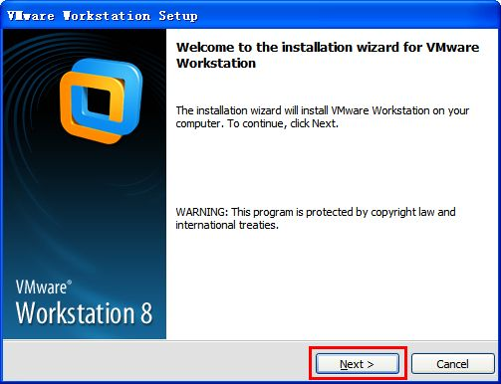
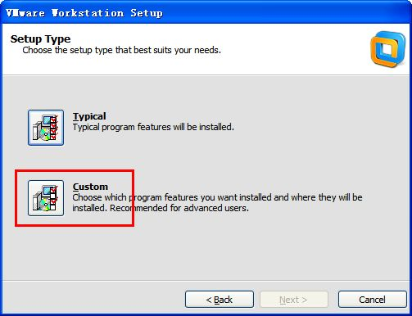
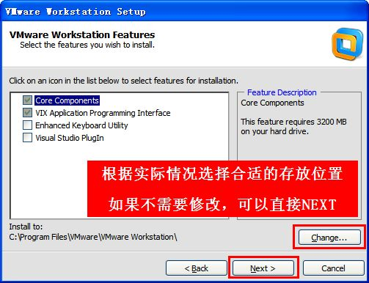
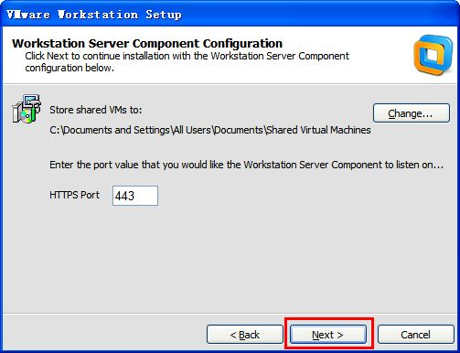
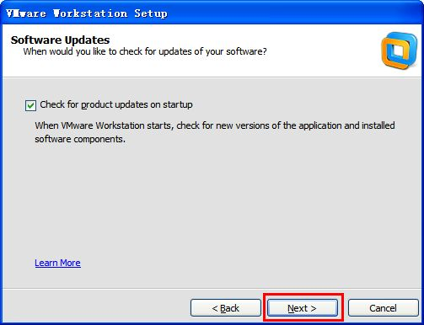
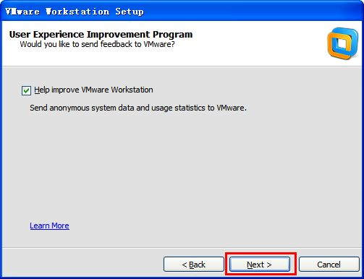
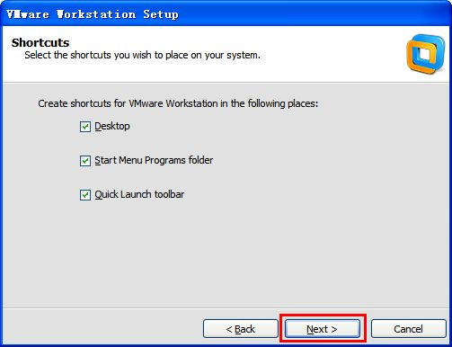
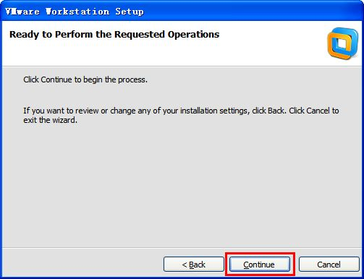
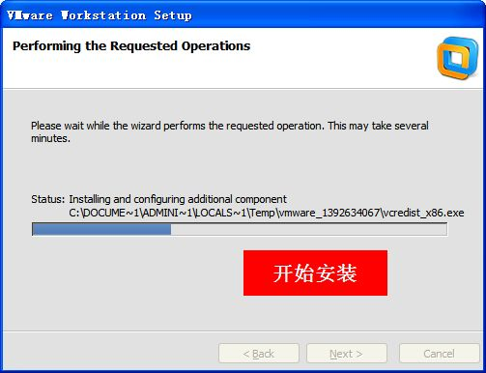
1） 安装

Slide 5
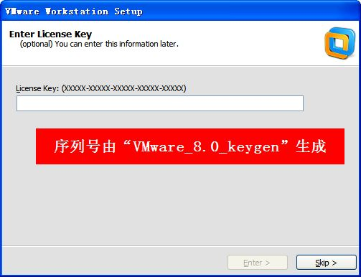
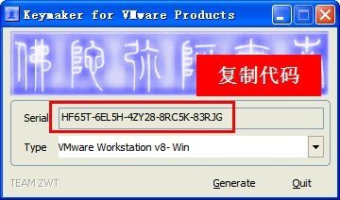
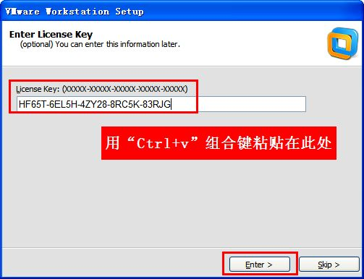
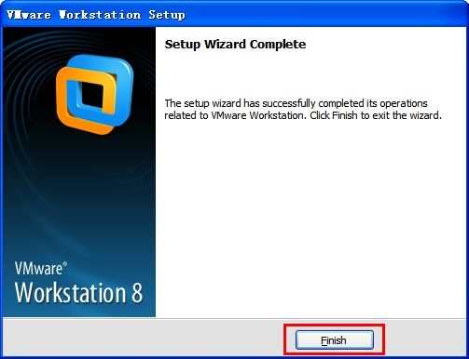

2） 激活

Slide 6

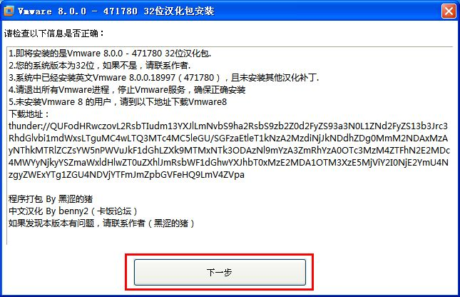
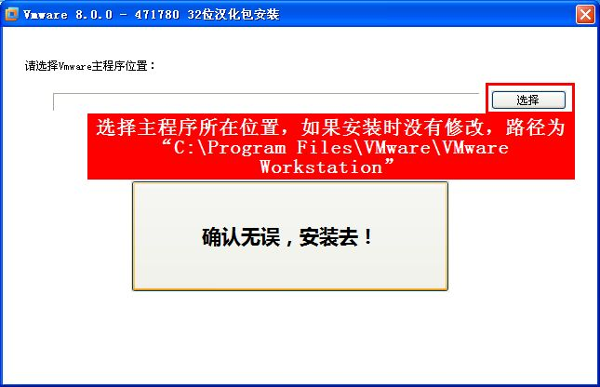
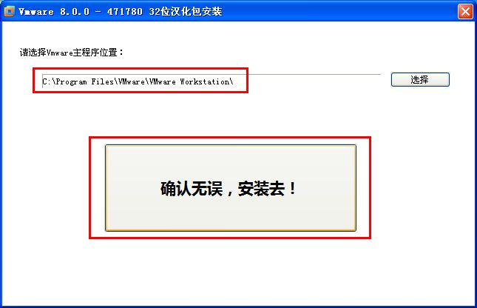
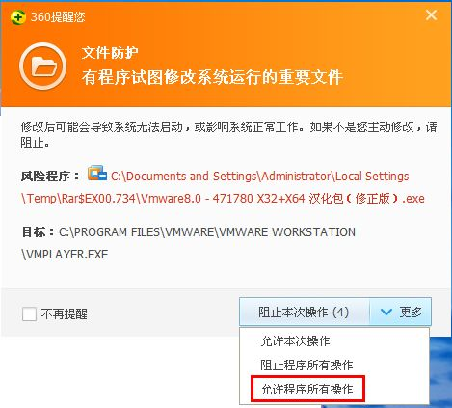
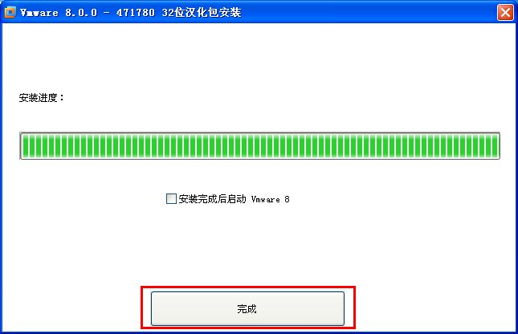
3） 汉化

Slide 7
1.4.2 在虚拟机中创建虚拟电脑

Slide 8
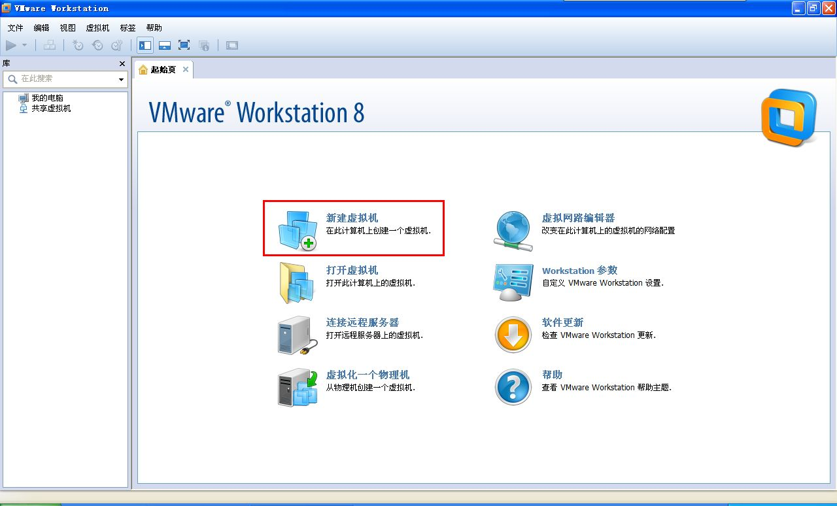

Slide 9
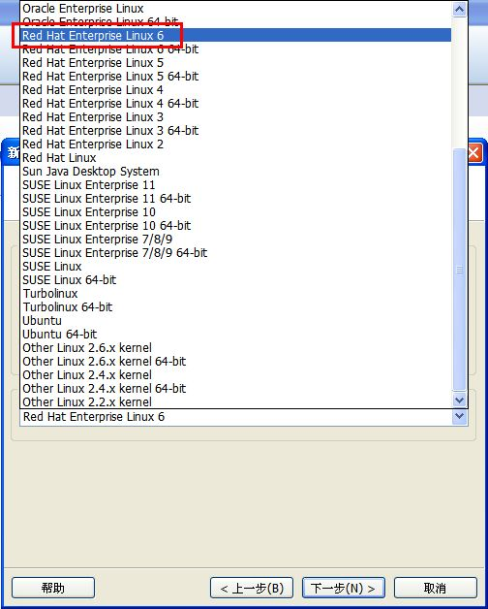
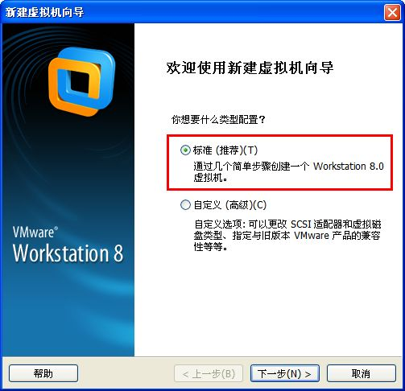
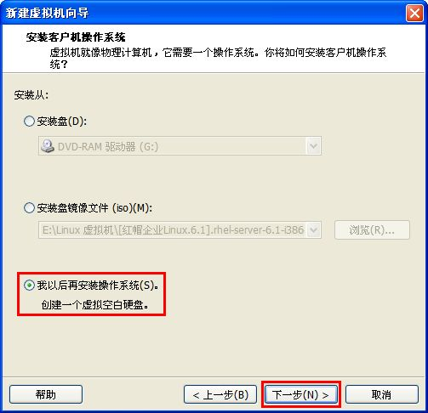
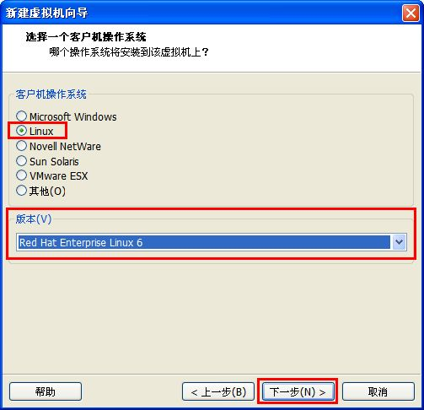
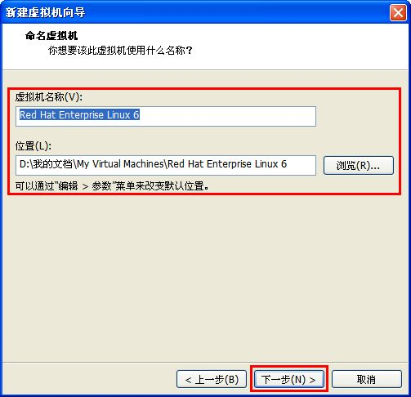

Slide 10
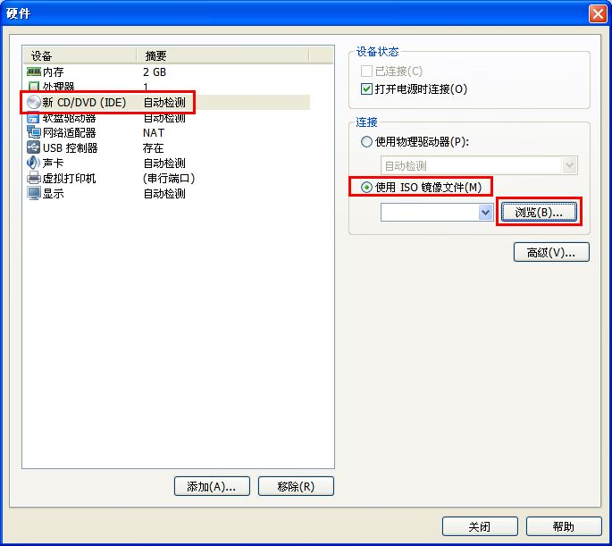
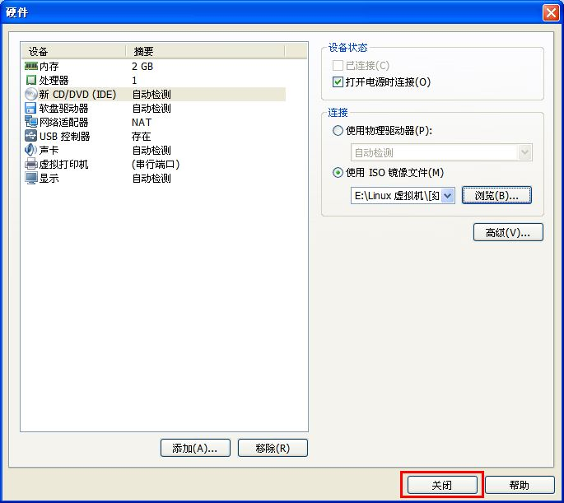
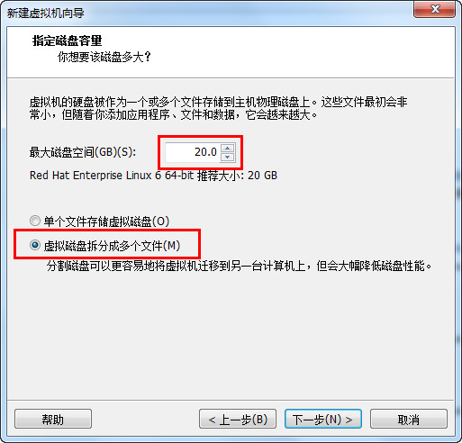
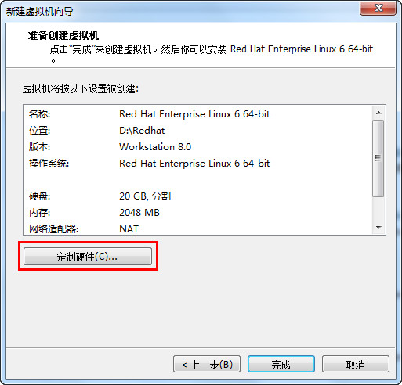
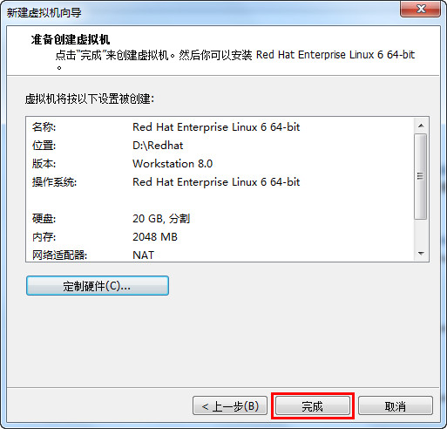
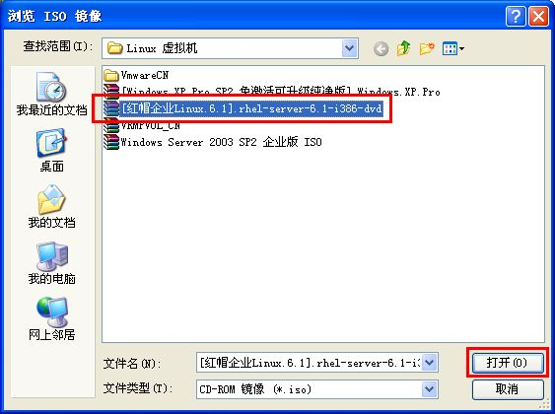

Slide 11
1.4.3 安装Redhat Linux操作系统

Slide 12
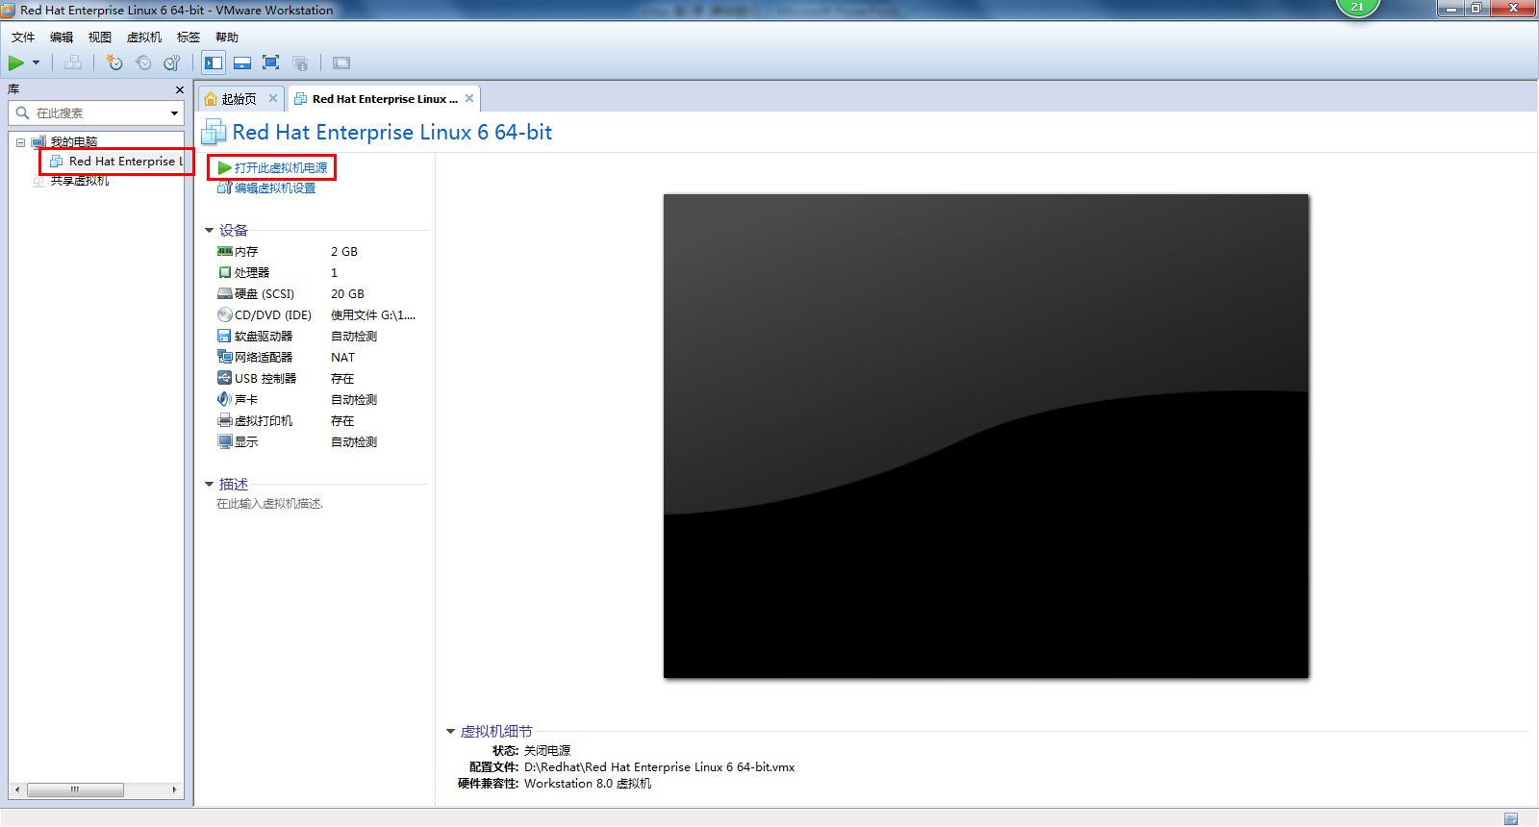

Slide 13
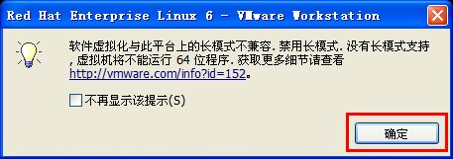
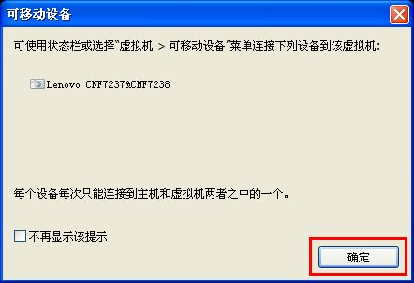
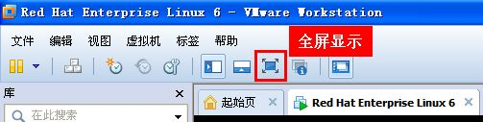

Slide 14
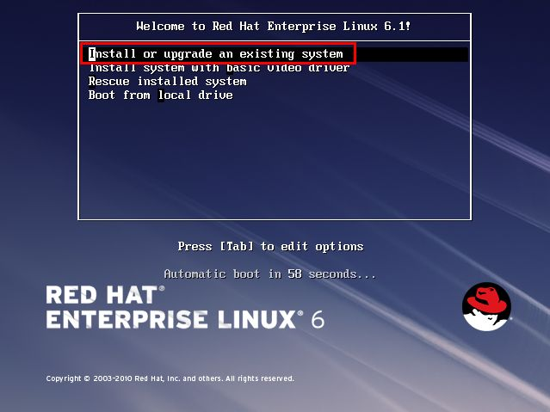
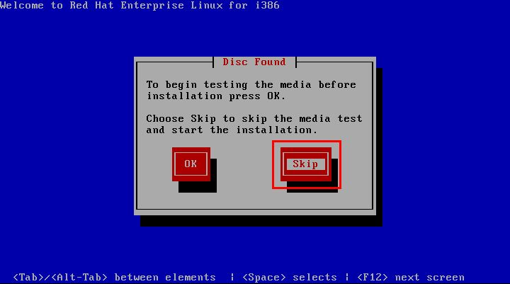
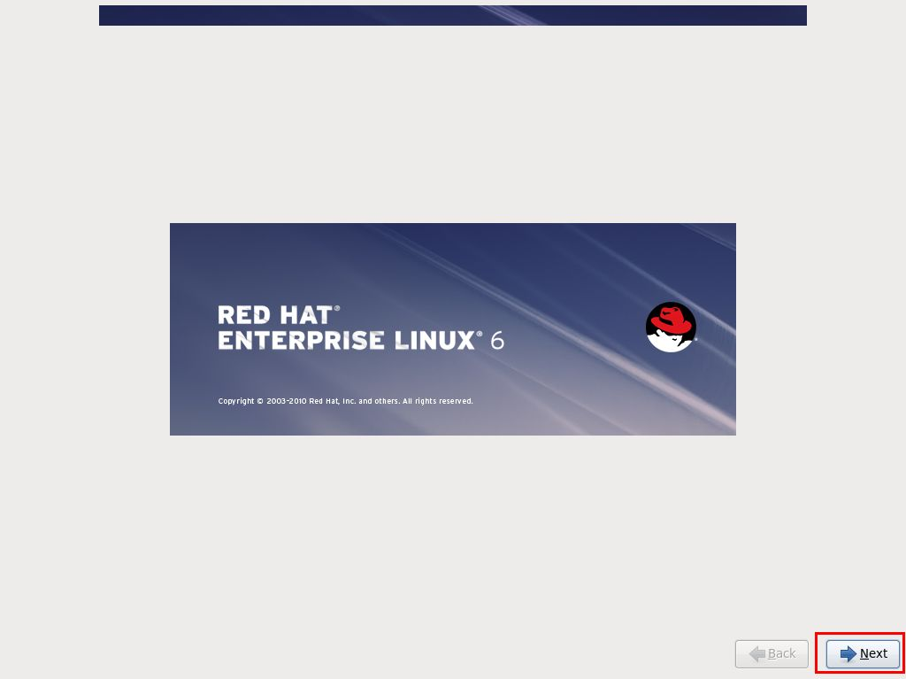
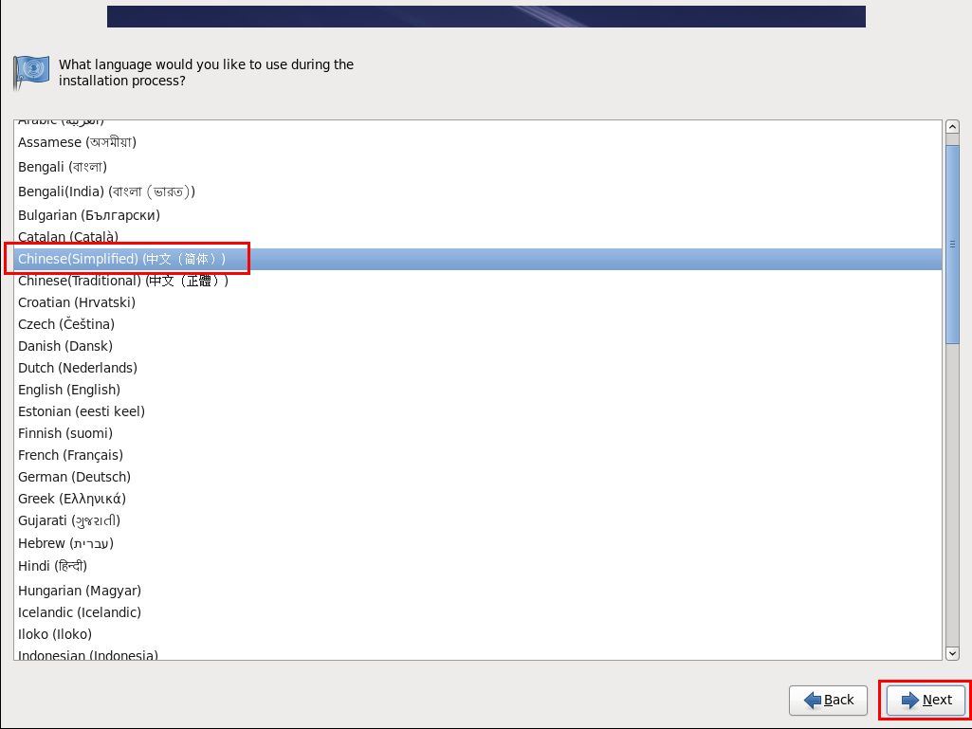
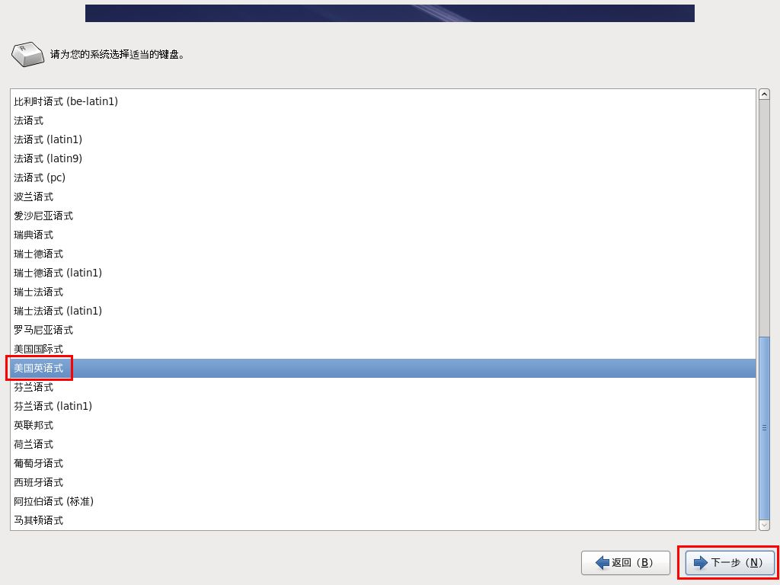
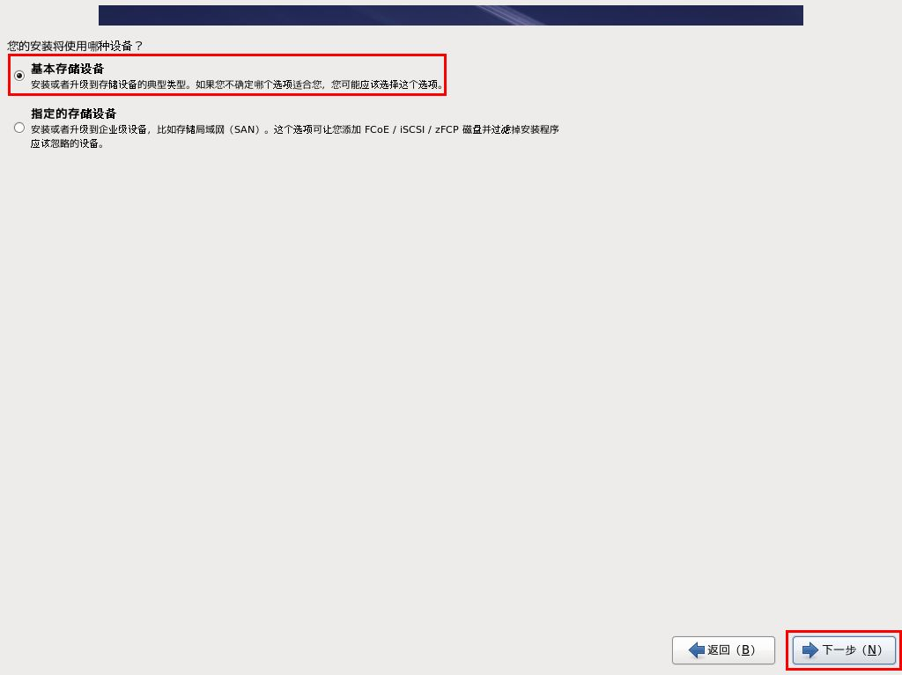
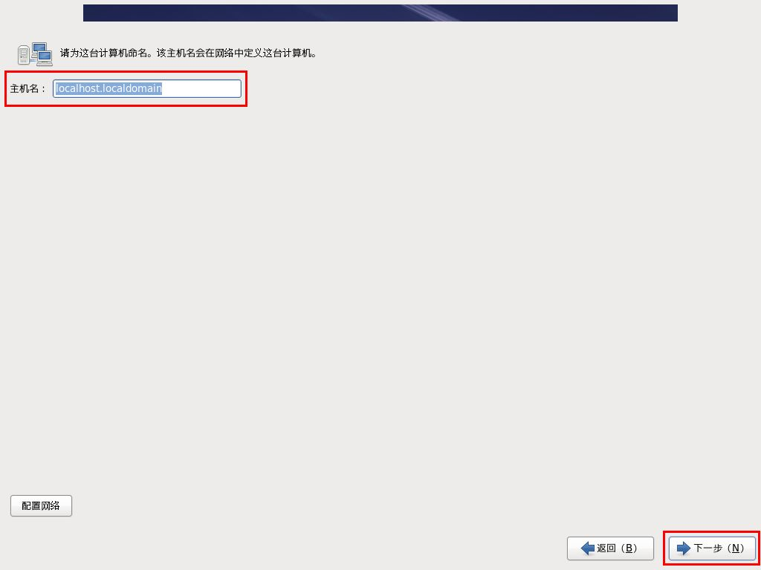
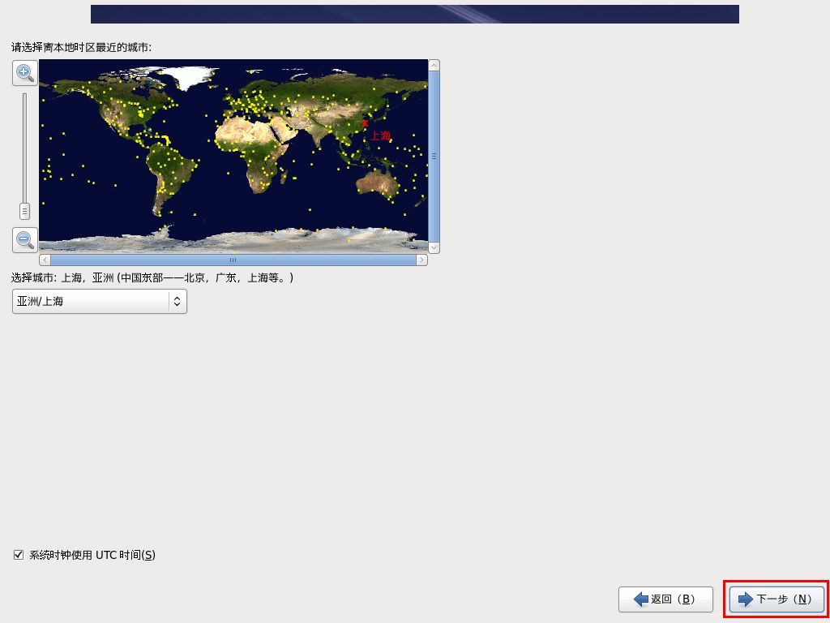
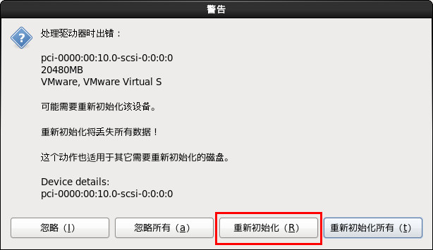

Slide 15
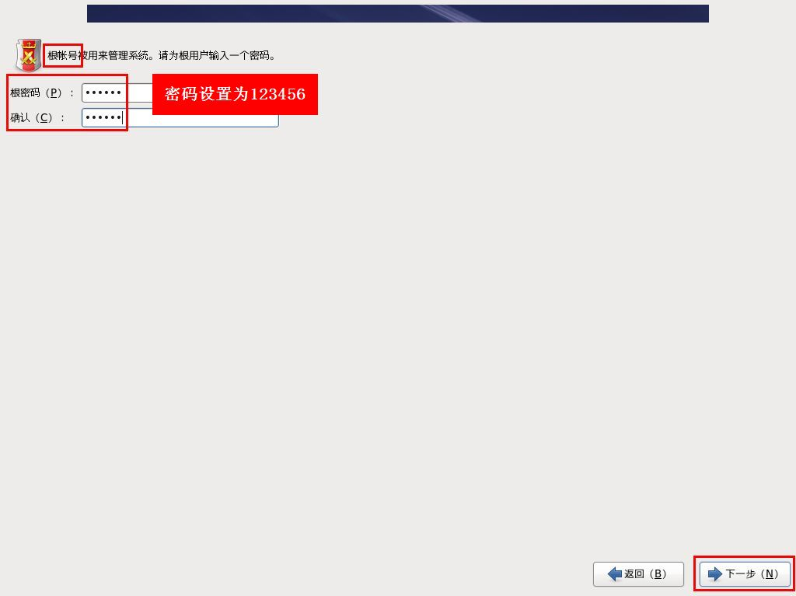
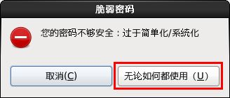
设置根用户密码（root用户）

Slide 16
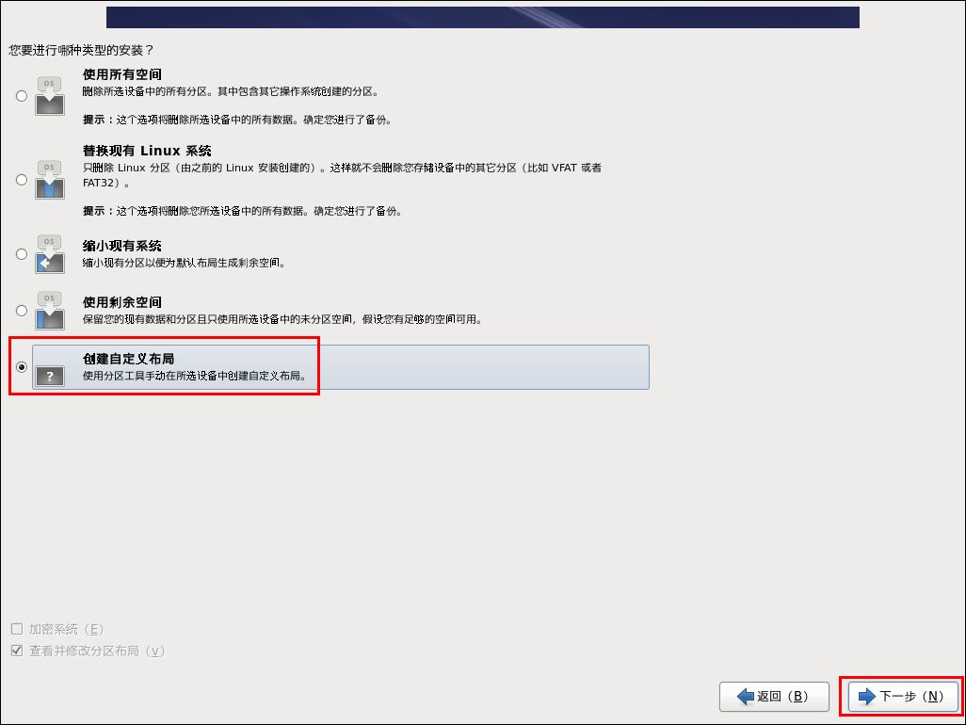
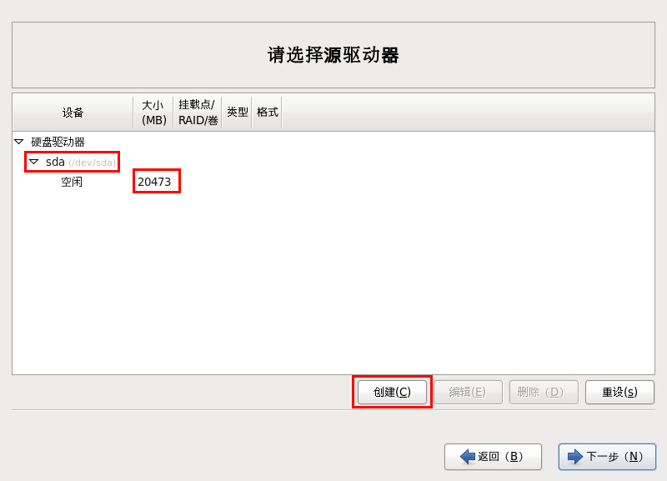
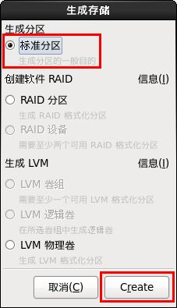
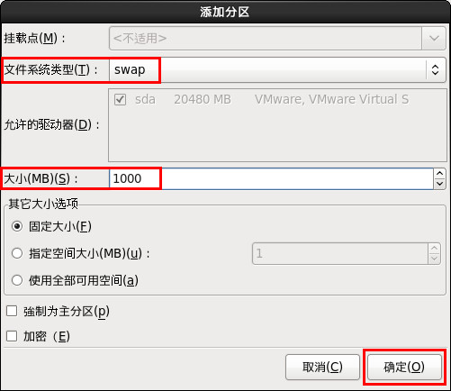
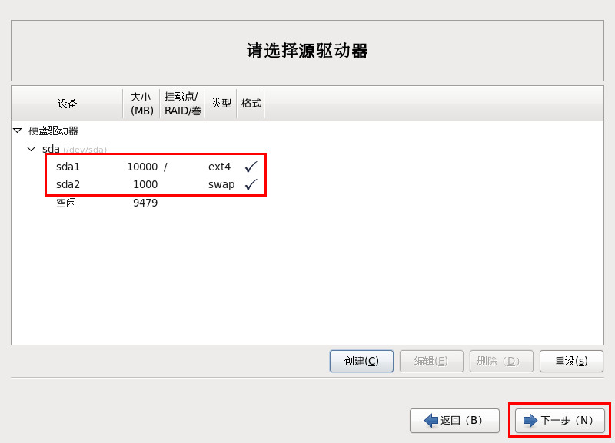





分区

Slide 17





Slide 18








Slide 19


Slide 20
1.4.4 删除虚拟电脑

Slide 21



Slide 22
1.4.5 Linux操作系统的分区

Slide 23
分区
  Linux的分区命名：xxyN
    xx：设备类型，hd为IDE硬盘，sd为SCSI硬盘；
    y： 分区所在的设备，/dev/sda表示第一块SCSI硬盘
    N：分区编号，前4个分区（主分区或扩展分区）用数字1~4表示，逻辑分区从5开始，如sdb5（第2个SCSI硬盘上的第1个逻辑分区）
一块硬盘最多有四个主分区（扩展分区算一个主分区），即主分区和扩展分区总数不超过4，而扩展分区上的逻辑分区总数不超过12
硬盘：64字节的分区表存储区，每个分区表参数占16字节

Slide 24
【例1】
sdb3
sdb5
第2块SCSI硬盘上第3个主/扩展分区
第2块SCSI硬盘上第1个逻辑分区
【例2】一台计算机中有一块IDE硬盘，则其第3主分区和第3逻辑分区分别如何命名？
hda3
hda7

Slide 25
Thank You !

